Slide 1

REFEPS
MATRICULA DIGITAL
LICENCIA SANITARIA FEDERAL

Slide 2

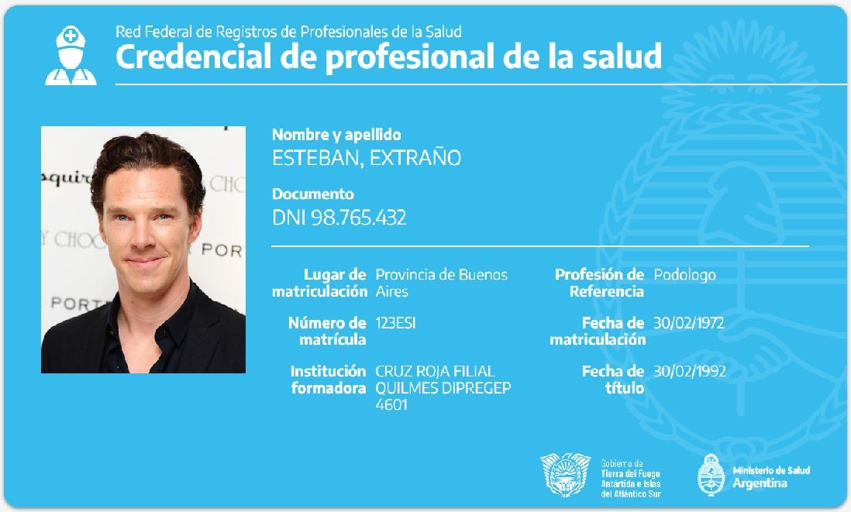

ACCIONES EN CURSO
1) Implementación del Fortalecimiento de la REFEPS (Resolución 1648/22)
2) Instrumentación de la Matrícula Digital
(Resolución MS N° 1692/22)
PROYECTO
3) Licencia Sanitaria Federal

Slide 3
ACCIONES EN CURSO
1) Implementación del Fortalecimiento de la REFEPS (Resolución 1648/22)

Slide 4
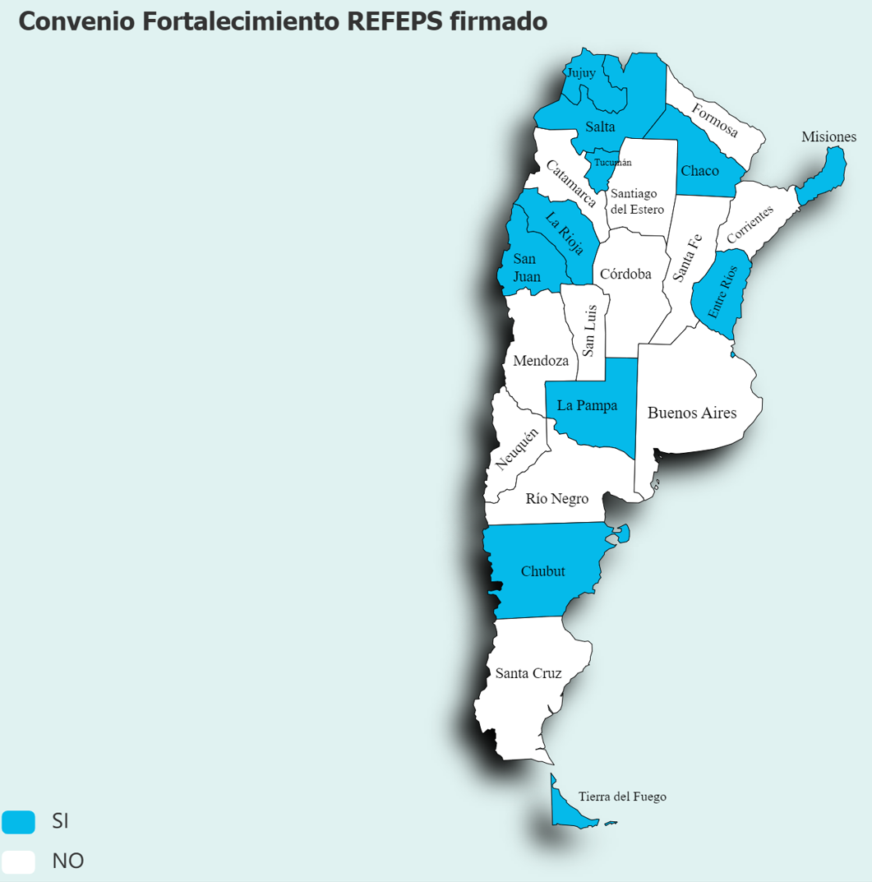


1) Implementación del Fortalecimiento de la REFEPS (Resolución 1648/22)
Avances
Se firmaron convenios con 12 provincias (50 % de avance) Resolución 1648/22
Se priorizaron en conjunto con la DNSIS los desarrollos tecnológicos referenciados al fortalecimiento de los registros (REFES/REFEPS) – Proyecto de SANEAMIENTO DE LOS REGISTROS.

Slide 5

1) Implementación del Fortalecimiento de la REFEPS (Resolución 1648/22)
Implementación en las jurisdicciones
Se elaboró un proceso de implementación para establecer en conjunto con las jurisdicciones un plan de acción basado en tres etapas y cinco dimensiones.
Reunión para presentación de Plan de Diagnóstico con Referentes provinciales: 15/11/2022

Slide 6
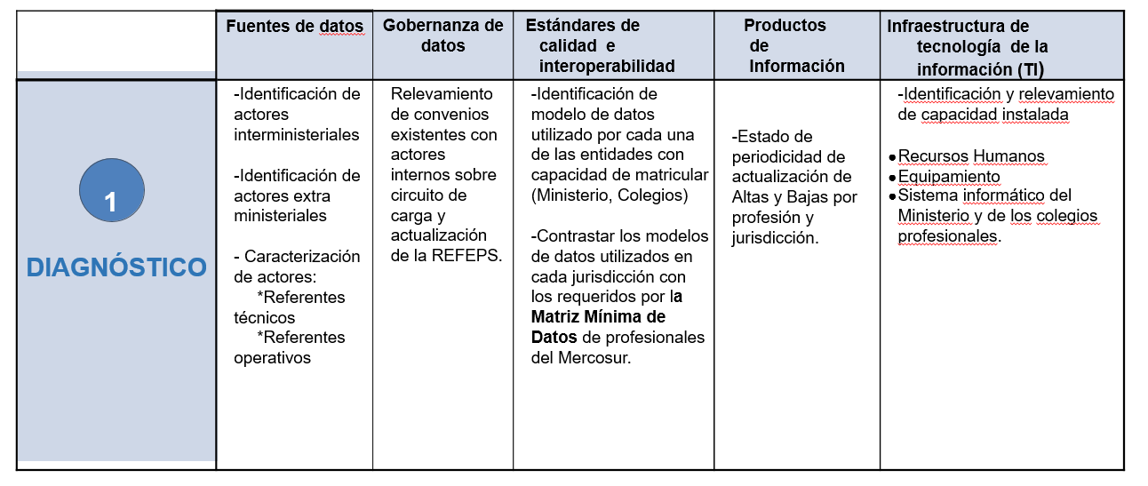
1 CONSENSO DIAGNOSTICO
Permite establecer la línea de partida actual para identificar las oportunidades de mejora en la unificación de condiciones

Slide 7
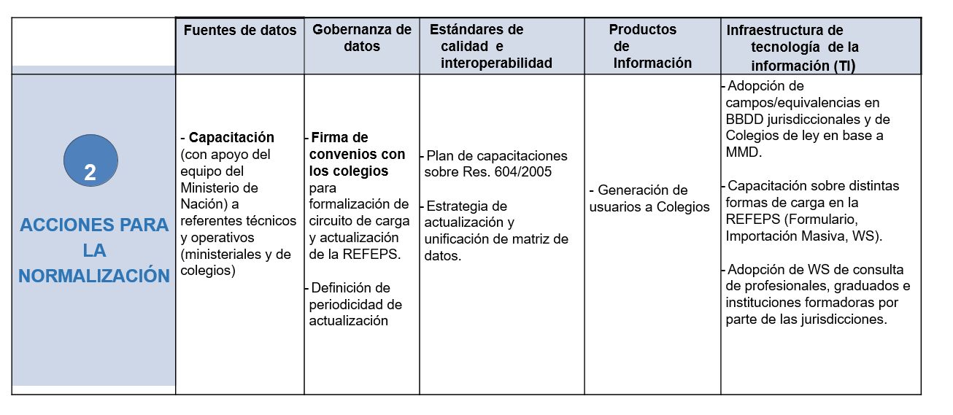
2. CONSENSO NORMALIZACION:
Permite unificar la matriz de datos para la interacción, consolidar condiciones de interoperabilidad y de actualización

Slide 8
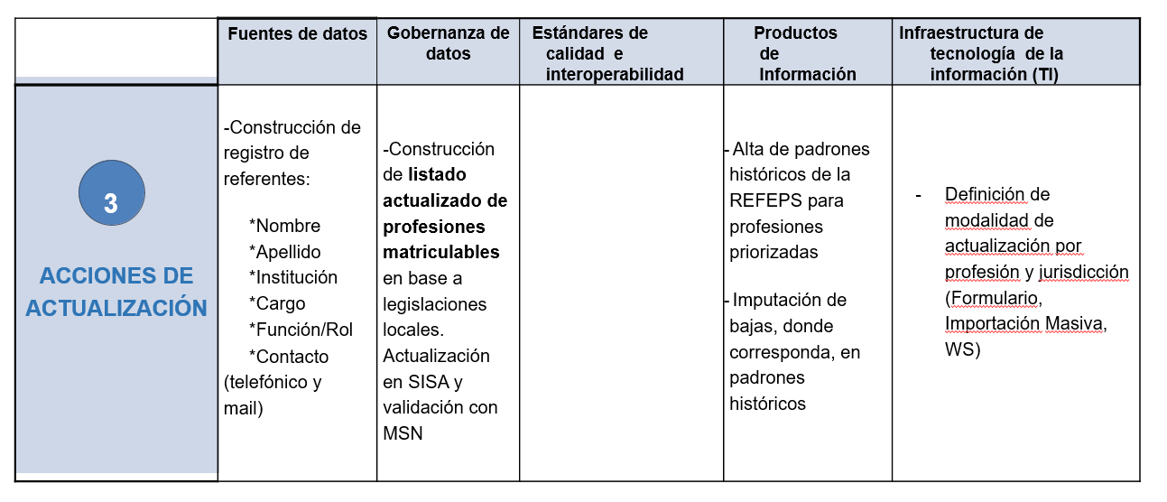
3) CONSENSO DE ACTUALIZACION
Permite establecer criterios comunes de actualización y vigencia (altas, bajas y modificaciones) con definiciones consensuadas

Slide 9
ACCIONES EN CURSO
2) Instrumentación de la Matrícula Digital
(Resolución MS N° 1692/22)

Slide 10
2) INSTRUMENTACIÓN DE LA MATRÍCULA DIGITAL - Resolución Ministerial 1692/22
Avances
Articulación técnica con Secretaría de Innovación y DNGSIS: SI se encuentra evaluando la definición de formato de diseño final de la Matrícula Digital.
Con ello definido está priorizado la programación por parte de la DNSIS con fecha de finalización Diciembre 2022.
A su vez se tomaron las definiciones técnicas para la implementación de la Matrícula digital en las matrículas del MSN (mesas de trabajo DNCSSyRS y DNHFySF).
En elaboración la reglamentación de la Secretaría de Calidad en Salud
FUENTE DE DATOS: REFEPS

Slide 11
2) INSTRUMENTACIÓN DE LA MATRÍCULA DIGITAL - Resolución Ministerial 1692/22
Implementación en las jurisdicciones
La provincias que quieran articular los procesos de implementación de sus matrículas en Mi Argentina, podrán hacerlo a partir de su disponibilidad técnica, a tal efecto es preciso en cada jurisdicción:
Definir las profesiones y matrículas que integrarán a MI ARGENTINA e instrumentar los procesos necesarios que garanticen la disponibilidad, actualización y calidad de los datos.
Dictar como autoridad sanitaria jurisdiccional la normativa y reglamentación necesaria para otorgar a la matrícula digital una validez equivalente a la de la credencial profesional física.
La asistencia técnica en general y la vinculación con Innovación será con articulación y orientación de la DNCSSyRS (dncssyrs@msal.gov.ar y/o refes@msal.gov.ar )
FUENTE DE DATOS: REFEPS

Slide 12
PROYECTO
3) Licencia Sanitaria Federal

Slide 13
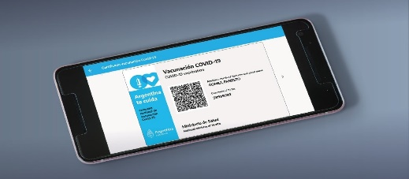

3) Proyecto: Licencia Sanitaria Federal
¿Qué es?
Es la identificación en la RED FEDERAL DE PROFESIONALES DE SALUD (REFEPS) a través de un CLAVE ÚNICA DE IDENTIFICACIÓN DE PROFESIONAL SANITARIO que lo caracteriza en el registro como profesional de la salud, por estar matriculado en una jurisdicción para ejercer su profesión.
Materializa la identificación y registro de una persona como un profesional de la salud habilitado para ejercer en cada jurisdicción de la República Argentina que haya sido informado a la REFEPS por la jurisdicción.
Favorece la integración del sistema.
Identifica a la persona, la profesión o profesiones que ejerce y la jurisdicción o jurisdicciones donde puede ejercerla.

Slide 14

Proyecto: Licencia Sanitaria Federal
CREDENCIAL DIGITAL:
En Mi Argentina se generará una credencial digital vinculada a la LICENCIA SANITARIA FEDERAL, complementaria a las matrículas digitales de las jurisdicciones que tenga el profesional en función de la Resolución 1692/22.
La credencial identificará:
la CLAVE ÚNICA DE IDENTIFICACIÓN DE PROFESIONAL SANITARIO
2) Datos filiatorios
3) Cada profesión y jurisdicción donde posee la matrícula vigente

Slide 15

Proyecto: Licencia Sanitaria Federal
¿Qué permite?
Al Sistema Sanitario Argentino: Permite identificar unívocamente al profesional de salud en la gestión de políticas, programas y procesos que necesiten la identificación profesional. Facilita la integración en el tránsito del profesional entre los sistemas de información de los diferentes subsectores. Simplifica la mejora de procesos y tecnologías para lograr una infraestructura digital interoperable con alcance federal que favorezca el intercambio de datos correspondientes al ejercicio profesional de las y los profesionales de la salud
Al MSN y Ministerio provinciales: Integra matrículas jurisdiccionales en una credencial única. Facilita las gestiones asociadas a la regulación y fiscalización del ejercicio profesional. Identifica unívocamente quien, que y dónde puede ejercer un profesional de la salud. Permite generar convenios o u otro tipo de legislación para facilitar el ejercicio y tránsito interjurisdiccional.
Al MERCOSUR y a nivel internacional: Identifica a un profesional sanitario, profesión y habilitación para ejercer en una jurisdicción de la República Argentina, posibilitando su libre tránsito. En observancia de los datos mínimos estipulados en la normativa común.
Al profesional: permite incorporarse a los programas, procesos y registros de gestión federal, incorporación a las prácticas de de Salud Digital / Certificados de Hechos Vitales / Examen único de Residencias,Becas de financiamiento nacional (Ej.: Médicos comunitarios) / Cursos en PVS / Etc.

Slide 16
Proyecto: Licencia Sanitaria Federal
¿Cómo obtengo la licencia ?
La licencia se genera cuando la autoridad sanitaria jurisdiccional informa una matrícula vigente a la REFEPS. Los profesionales podrán verificarla en el SISA o acceder y exhibirla a través de la credencial digital en Mi Argentina.
¿Qué implica?
Implica que un profesional de salud que está matriculado en una profesión sanitaria y una jurisdicción determinada, informado como activo a la REFEPS, e identificado con una CLAVE ÚNICA DE IDENTIFICACIÓN PROFESIONAL SANITARIO, pueda incorporarse a los programas, procesos y registros de gestión federal, prácticas de Salud Digital / Certificados de Hechos Vitales / Examen único de Residencias, Becas de financiamiento nacional (Ej.: Médicos comunitarios) / Cursos en PVS / Etc.
¿Cómo pierdo la licencia?
La licencia se pierde cuando no tengo matrícula vigente para ejercer en la República Argentina.

Slide 17
COMPROMISOS
1) Fortalecimiento de REFEPS:
Suscribir convenios Buenos Aires, Córdoba, Santa Fe, Mendoza, Santiago del Estero, Catamarca, San Luis, Río Negro, Formosa, Corrientes, Neuquén y Santa Cruz.
Reunión para presentación de Plan de Diagnóstico con Referentes provinciales: 15/11/2022
2) Matrícula Digital
Definir las profesiones y matrículas que integrarán a MI ARGENTINA e instrumentar los procesos necesarios que garanticen la disponibilidad, actualización y calidad de los datos.
Dictar como autoridad sanitaria jurisdiccional la normativa y reglamentación necesaria para otorgar a la matrícula digital una validez equivalente a la de la credencial profesional física.
3)Proyecto: Licencia Sanitaria Federal
Aprobación en COFESA de la creación de la LICENCIA SANITARIA FEDERAL.
Creación por Resolución del Ministerio de Salud.
Implementación conjunta con Secretaría de Innovación.
Dictado de la normativa local para especificar alcances de la Licencia en Salud Digital.
Implementación en todas las jurisdicciones que aún no suscribieron los Convenios de Fortalecimiento de la REFEPS (Resolución 1648/22).

